Slide 1
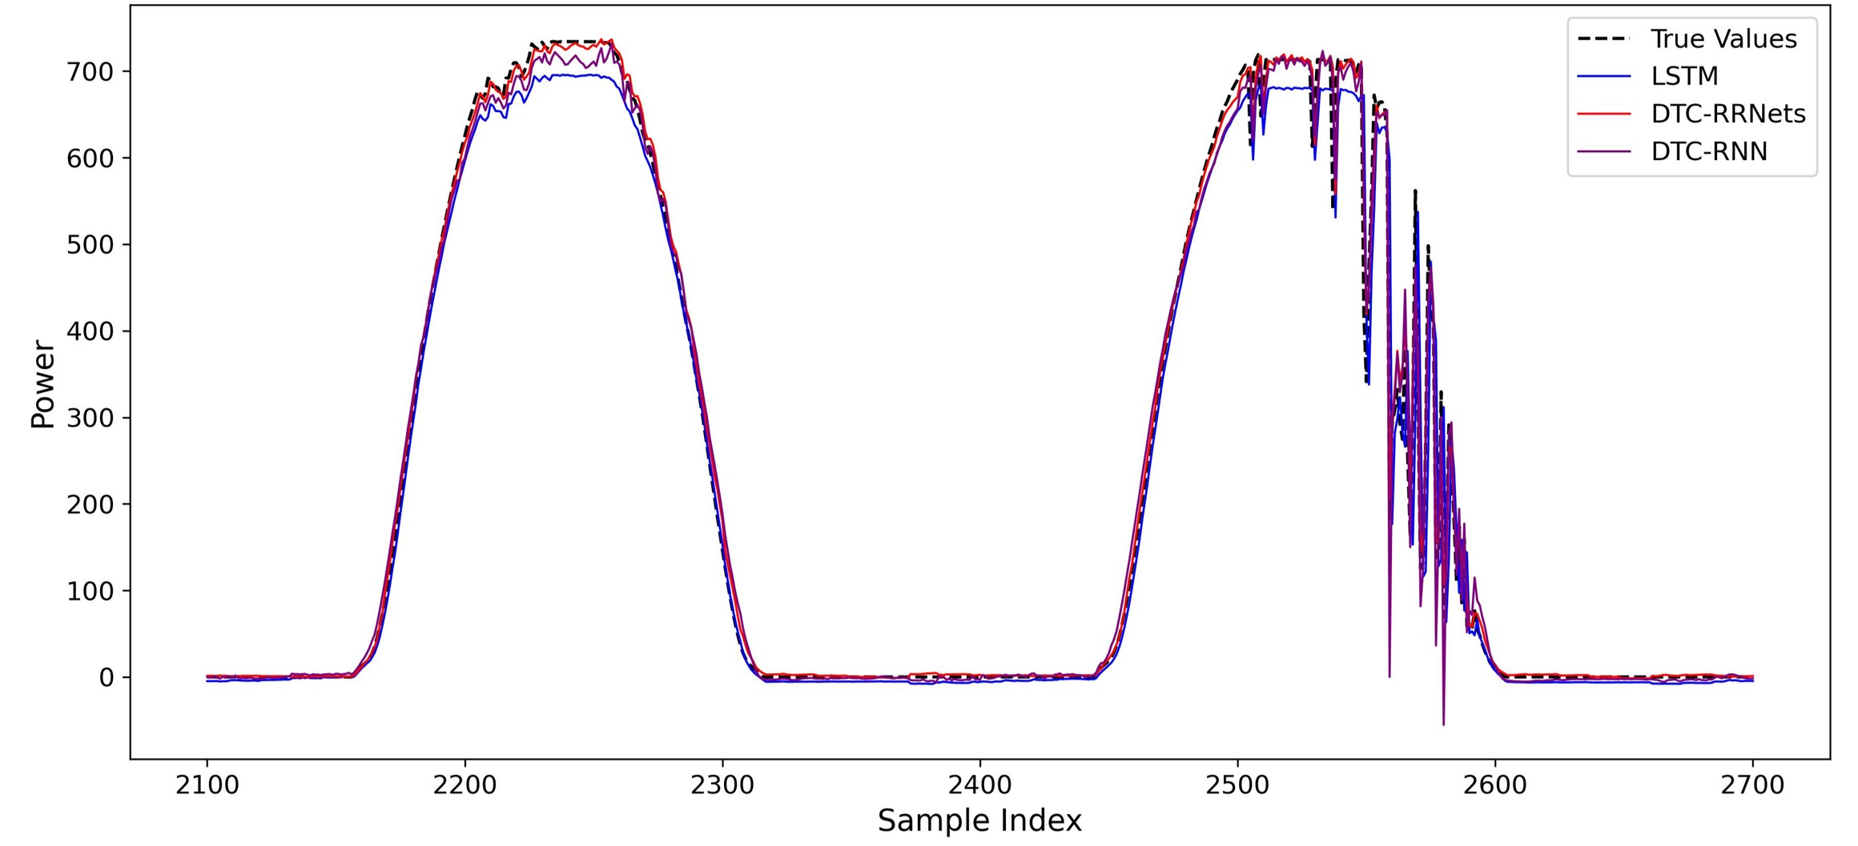
DTC-RNN 预测值对比真实值
DTC-RNNGRU 预测值对比真实值
DTC-RRNets 预测值对比真实值
功率
功率
功率
样本编号
样本编号
样本编号
LSTM 预测值对比真实值
GRU 预测值对比真实值
Catboost 预测值对比真实值
功率
样本编号
功率
功率
功率
样本编号
样本编号
样本编号

Slide 2
